Slide 1
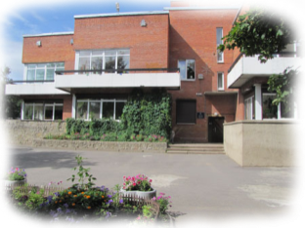
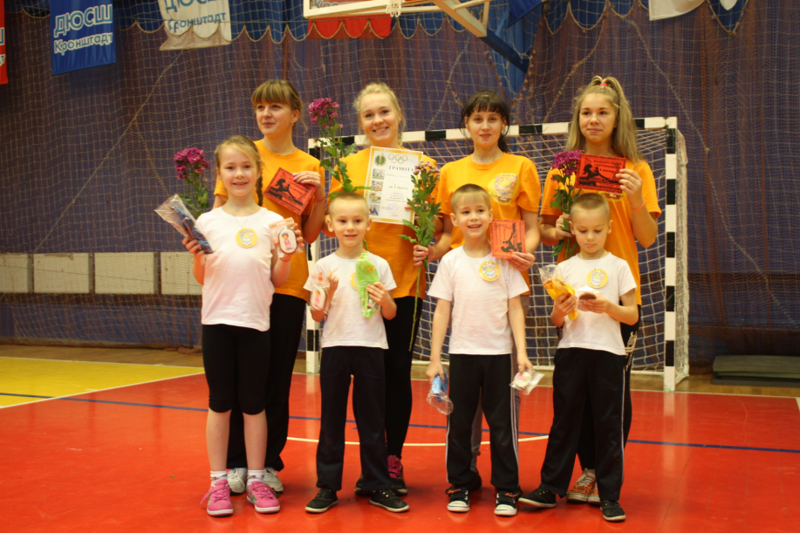
Районные соревнования семейных команд «Веселые старты»,
посвященных Дню матери
27 ноября 2016 года в физкультурно-оздоровительном комплексе Кронштадтского района Санкт – Петербурга прошли соревнования семейных команд «Веселые старты 2016!», посвященные Дню матери.
От ГБДОУ детский сад № 4 приняла участие команда «Солнышко», которая заняла первое место.

